Slide 1
OI KATAKOMΒΕΣ ΤΟΠΟΣ ΚΑΤΑΦΥΓΗΣ ΚΑΙ ΜΝΗΜΗΣ
ΚΩΣΤΑΡΙΔΗ ΒΑΣΙΛΙΚΗ Κ ΟΙΚΟΝΟΜΑΚΟΥ ΦΩΤΕΙΝΗ
Β’2

Slide 2
Η ΚΡΥΜΜΕΝΗ ΣΗΜΑΣΙΑ ΤΩΝ ΣΥΜΒΟΛΙΚΩΝ ΘΡΗΣΚΕΥΤΙΚΩΝ ΠΑΡΑΣΤΑΣΕΩΝ ΤΩΝ ΚΑΤΑΚΟΜΒΩΝ

Slide 3
Ο ΚΑΛΟΣ ΠΟΙΜΕΝΑΣ
Ο Ιησούς Χριστός αποκάλεσε τον εαυτό Του Καλό Ποιμένα. Είναι ο ποιμένας μας. Είμαστε τα πρόβατά Του. Μας αγαπά. Μας βοηθά να μάθουμε την αλήθεια. Μας διδάσκει πώς να ζούμε, ώστε να επιστρέψουμε στον Επουράνιο Πατέρα. Έδωσε την ζωή Του για μας.
Κατά Ιωάννην 10:11–15
Πρόκειται για αλληγορία μάλλον παρά παραβολή. Στην παραβολή η διήγηση αποκτά σώμα μέχρι κάποιο σημείο ανεξάρτητο από την ηθική εφαρμογή· στην αλληγορία η εφαρμογή γίνεται αμέσως αισθητή σε κάθε χαρακτηριστικό της εικόνας, η οποία δεν αποκτά σώμα ανεξάρτητο από τη σκέψη. Γεννήθηκε ζήτημα, από πού πήρε ο Κύριος την αφορμή να χρησιμοποιήσει αυτές τις εικόνες. Κάποιοι από τους ερμηνευτές υποστήριξαν, ότι ο χρόνος της διάλεξης αυτής του Κυρίου συνέπιπτε με την ώρα, κατά την οποία οι ποιμένες οδηγούσαν στην επιστροφή τα ποίμνιά τους από τις πεδιάδες γύρω από την πόλη της Ιερουσαλήμ

Slide 4
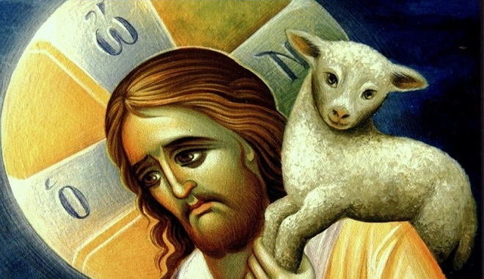
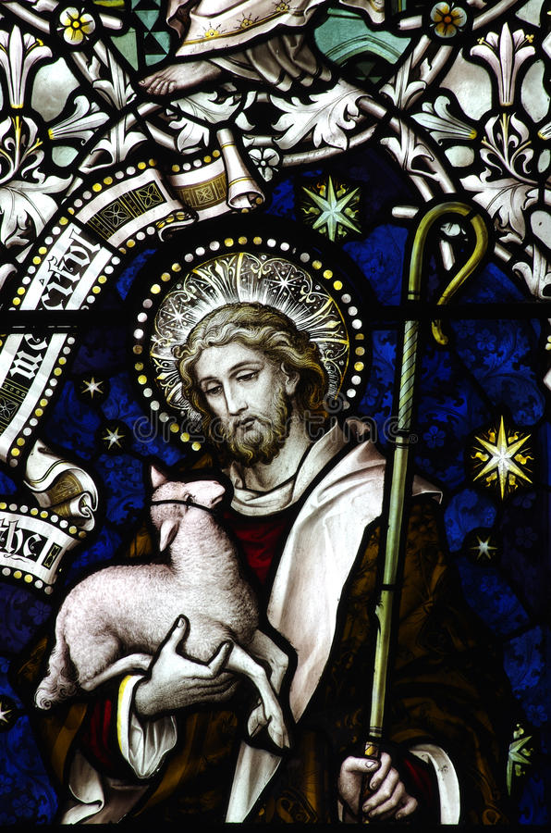

Slide 5
ΤΟ ΜΟΝΟΓΡΑΜΜΑ ΤΟΥ ΧΡΙΣΤΟΥ
Το χριστόγραμμα (⳩) αποτελεί τυπογραφικό σύμπλεγμα και τύπο ιερής συντομογραφίας για το όνομα του Ιησού Χριστού. Το παλαιότερο γνωστό και πιό διάσημο χριστόγραμμα είναι το Χι Ρο (☧)το οποίο καθιερώθηκε ως ο στρατιωτικός θυρεός του Ρωμαίου αυτοκράτορα Κωνσταντίνου Α
Το σύμβολο όπου το Χ και το Ρ συνδυάζονται μαζί, αποτελεί το αρχαιότερο από τα χριστογράμματακαι είναι ευρύτερα γνωστό ως το σύμβολο του εν τούτω νίκα του Κωνσταντίνου Α´ στις αρχές του 3ου αιώνα.Τα σύμβολα του Άλφα και Ωμέγα μερικές φορές εμφανίζονται μαζί με το σύμβολο του ΧΡ ως μονόγραμμα
.Στις ανατολικές χριστιανικές εκκλησίες η πιο συνήθης μορφή χριστογράμματος είναι η συντόμευση ΙϹ ΧϹ (ΙΗϹΟΥϹ ΧΡΙϹΤΟϹ), με το Σ ως Ϲ το οποίο ήταν αρκετά κοινό στα μεσαιωνικά ελληνικά,[18] και μερικές φορές συνοδεύεται από το σύμβολο του τίτλου (І҃С Х҃С) το οποίο υποδηλώνει συντόμευση λέξης. Αυτό παρατηρείται και στην Κοπτική γλώσσα η οποία χρησιμοποιούσε μία μορφή του μεσαιωνικού ελληνικού αλφαβήτου

Slide 7
ΙΧΘΥΣ
Ένα χριστιανικό σύμβολο είναι και το σχήμα του ψαριού ή η λέξη ΙΧΘΥΣ. Το σχήμα ενός ψαριού ή η λέξη ΙΧΘΥΣ, που με τα γράμματά της σχηματίζεται μια ακροστιχίδα με το περιεχόμενο της χριστιανικής πίστης: Ιησούς Χριστός Θεού Υιός Σωτήρ
Είναι ένα σύμβολο που αποτελείται από δύο τέμνοντα τόξα, τα άκρα της δεξιάς πλευράς εκτείνονται πέρα από το σημείο συνάντησης έτσι ώστε να μοιάζουν με το προφίλ ενός ψαριού. Το σύμβολο υιοθετήθηκε από τους πρώτους Χριστιανούς ως μυστικό σύμβολο. Τώρα είναι γνωστή συνομιλία ως το «σημάδι του ψαριού» ή «το ψάρι του Ιησού»[2]

Slide 8
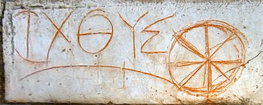

Slide 9
ΤΟ ΠΕΡΙΣΤΕΡΙ ΜΕ ΚΛΑΔΙ ΕΛΙΑΣ ΣΤΟ ΡΑΜΦΟΣ ΤΟΥ
Το κλαδί ελιάς είναι σύμβολο ειρήνης και νίκης που σχετίζεται με τα έθιμα της αρχαίας Ελλάδας και συνδέεται με τη δέηση προς τους θεούς και τα πρόσωπα που βρίσκονται στην εξουσία. Βρίσκεται στους περισσότερους πολιτισμούς της λεκάνης της Μεσογείου και συνδέθηκε με την ειρήνη στον σύγχρονο κόσμο.
Ίσοι και ο Πατέρας και ο Υιός και το Άγιο Πνεύμα. Ίσοι. Ίσως κάποιος, βλέποντας τον άνθρωπο που βα­πτίζεται και το περιστέρι που εμφανίζεται στον Ιορδάνη, να ρωτήσει: -Δεν διαφέρει ο άνθρωπος από το περιστέρι; Μήπως έτσι διαφέρουν και τα δύο πρόσωπα, ο Χριστός και το Πνεύμα το Άγιο, αφού ο μεν Χριστός φάνηκε άνθρωπος, το δε Άγιο Πνεύμα φάνηκε σαν περιστέρι; Η απάντηση: Το Πνεύμα το Άγιο φάνηκε σαν περιστέρι («καταβαίνον ωσεί περιστεράν»). Ο Χριστός δεν φάνηκε σαν άνθρωπος· ήταν άνθρωπος- ήταν και άνθρωπος. Ο Χριστός ήταν και «φύσει Θεός και φύσει άνθρωπος· διπλούς την φύσιν». Είναι και αληθινός Θεός και αληθινός άνθρωπος. Το ίδιο δεν συμβαίνει με το Άγιο Πνεύμα. Δεν έγινε περιστέρι· φάνηκε σαν περιστέρι. Όπως στη Πεντηκοστή φάνηκε σαν πύρινες γλώσσες.

Slide 10
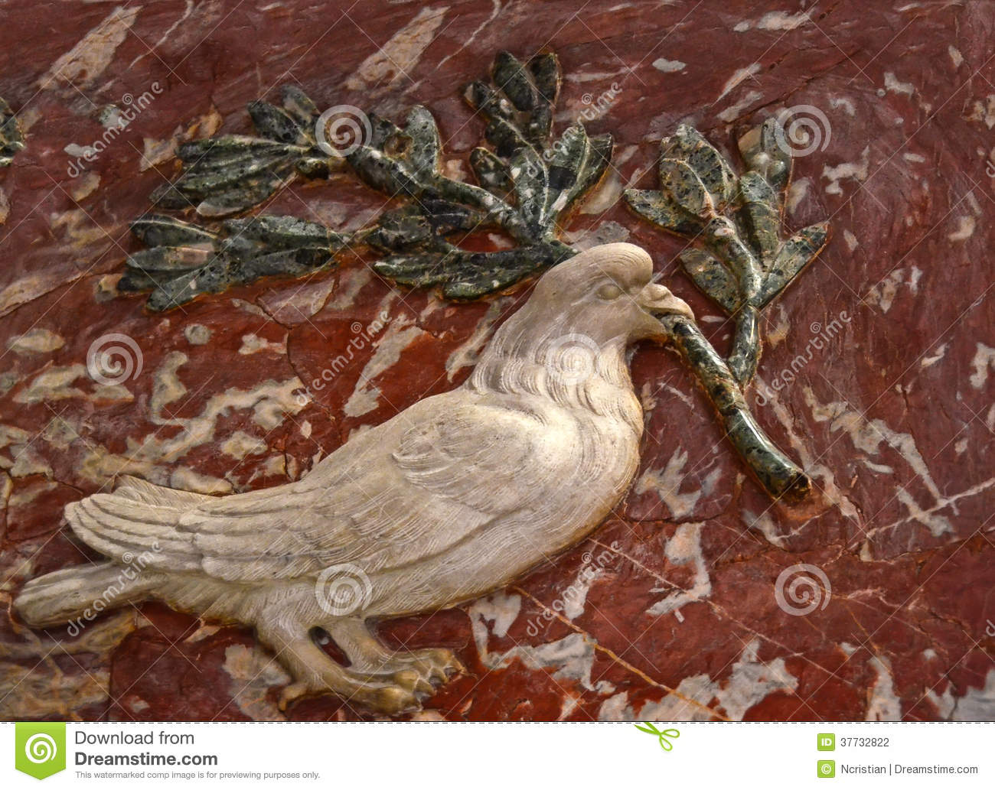
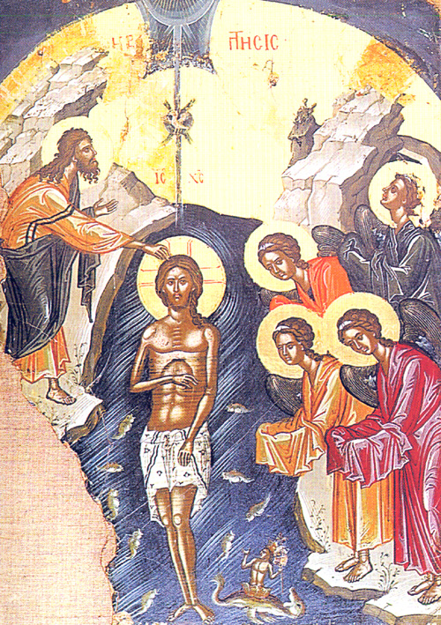

Slide 11
ΤΟ ΑΛΦΑ ΚΑΙ ΤΟ ΩΜΕΓΑ
Η ελληνική κοινή έκφραση Άλφα και Ωμέγα σημαίνει αρχή και τέλος, ακριβώς από τη θέση των γραμμάτων αυτών στο κλασσικό (ιωνικό) ελληνικό αλφάβητο. Επίσης η παράθεση των γραμμάτων Α - Ω αποτελεί θρησκευτικό συμβολισμό, (από θρησκευτική ρήση), με ακριβώς την ίδια έννοια. Το σύμβολο έχει υιοθετηθεί και από άλλες εκκλησίες, σε άλλες χώρες, όπως και από διάφορες φιλοσοφικές και μυστικιστικές εταιρείες.
Σύμφωνα με την Παλαιά Διαθήκη ο Προφήτης Ησαΐας άκουσε το Θεό να του λέει: "Είμαι ο πρώτος και ο έσχατος. Δεν υπάρχει Θεός άλλος εκτός εμού". Στην αρχή της "Αποκάλυψης" του Ιωάννη υπάρχει η φράση: "Είμαι το άλφα και το ωμέγα, η αρχή και το τέλος'", λέγει επίσης ο Κύριος "ο ών και ο ήν και ο εσόμενος" (= αυτός που υπάρχει, που υπήρχε και που θα υπάρχει). Παρόμοια επίσης φράση επαναλαμβάνεται και σε άλλα εδάφια αυτού του βιβλίου δίνοντας επιπρόσθετα την έννοια του απέραντου. Κατόπιν αυτών το Άλφα και το Ωμέγα λαμβάνεται είτε ως έννοια του άπειρου ως προς τη διάρκεια, δηλαδή του αιώνιου, είτε ως ιδέα της ενότητας του Θεού.

Slide 12
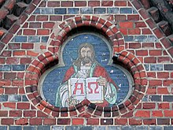
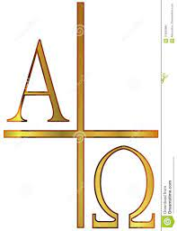

Slide 13
Η ΑΓΚΥΡΑ
Συμβολίζει την ελπίδα και την σταθερότητα, επίσης συμβολίζει την ασφάλεια των εντολών του Χριστού που σταθεροποιούν τον Χριστιανό στις τρικυμίες και τις δοκιμασίες της ζωής. Ο απόστολος Παύλος ομιλεί για άγκυρα λέγοντας ἰσχυρὰν παράκλησιν ἔχομεν οἱ καταφυγόντες κρατῆσαι τῆς προκειμένης ἐλπίδος· ἣν ὡς ἄγκυραν ἔχομεν τῆς ψυχῆς ἀσφαλῆ τε καὶ βεβαίαν. Δηλαδή, αυτήν την ελπίδα την έχουμε σαν άγκυρα της ψυχής ασφαλή και σταθερή, η οποία μας κρατά σταθερά ενωμένους προς τον ουρανό.
Ο Κλήμης είδαμε να λέει ότι ο Χριστός είναι αυτός που αλιεύει τους ανθρώπους από το πέλαγος της κακίας. Το επάνω μέρος της έχει το σχήμα του Σταυρού και μας υπενθυμίζει την σωτηρία δια μέσω αυτού. Η άγκυρα ήταν και κρυφό σύμβολο του Σταυρού κατά τους διωγμούς. Υπάρχει και σε συνδυασμό με το ψάρι. Αυτή η εικόνα δηλώνει ότι η ελπίδα μας είναι με τον Ι.Χ.Θ.Υ.Σ. δηλαδή τον Χριστό.

Slide 14
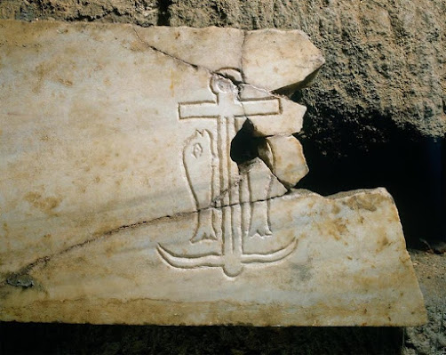
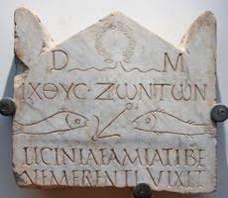

Slide 15
ΤΟ ΠΤΗΝΟ ΦΟΙΝΙΚΑΣ
Συμβολίζει την δικαιοσύνη και τον δίκαιο άνθρωπο. Τα κλαδιά της συμβολίζουν την νίκη κατά του θανάτου, δίκαιος ως φοίνιξ ανθήσει μας λέγει ο Ψαλμός 91. Στην Αποκάλυψη βλέπουμε το πλήθος που είναι μπροστά από τον θρόνο του Θεού να κρατάει κλαδιά φοινίκων καί φοίνικες ἐν ταῖς χερσίν αὐτῶν·. Οι πρώτοι Χριστιανοί συνόδευαν τους νεκρούς με κλαδιά φοίνικα στα χέρια. Το Άσμα Ασμάτων παρομοιάζει το ωραίο παράστημα με τον φοίνικα λέγοντας ωμοιώθης τω φοίνικι.

Slide 16
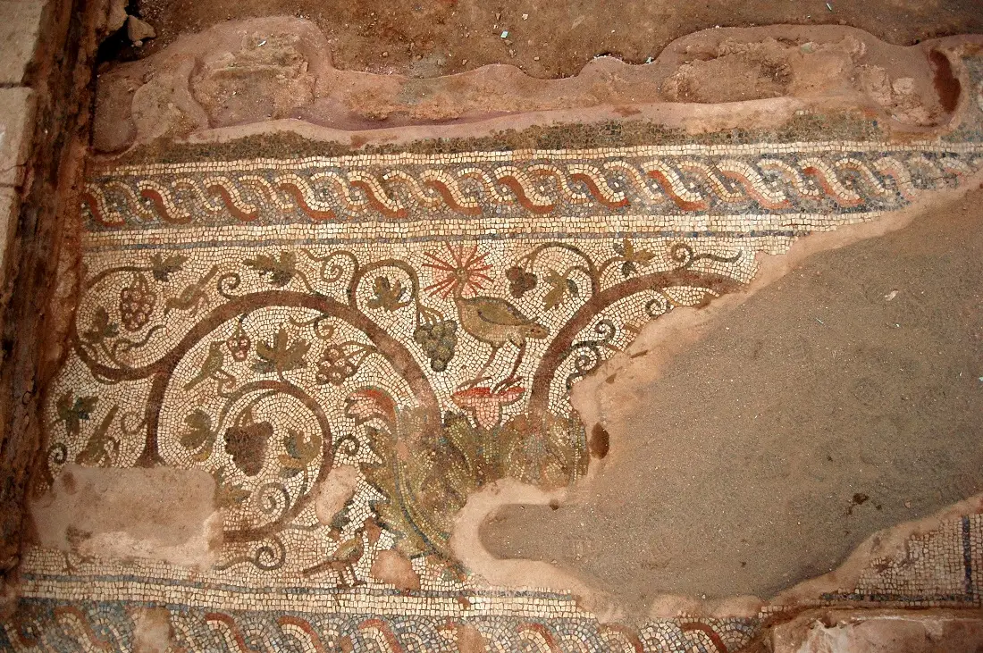

Slide 17
ΣΤΕΦΑΝΙ
Συμβολίζει την νίκη, την αιώνια ζωή, γίνου πιστός ἄχρι θανάτου, καί δώσω σοι τόν στέφανον τῆς ζωῆς, εδώ ομιλεί ο Χριστός και λέει προσπάθησε και αγωνίσου να γίνεις πιστός μέχρι και μαρτυρικού ακόμη θανάτου για την πίστη σου και θα σου δώσω ως βραβείο των αγώνων σου τον στέφανο της αιώνιας ζωής.
Συμβολίζει επίσης την ευτυχία και την δόξα, ἀπόκειταί μοι ὁ τῆς δικαιοσύνης στέφανος, ὃν ἀποδώσει μοι ὁ Κύριος είδαμε να λέει ο απόστολος Παύλος. Την νίκη, μεταξύ άλλων, συμβολίζουν και τα στεφάνια στον γάμο. Νίκη κατά της αμαρτίας και των παθών.

Slide 18
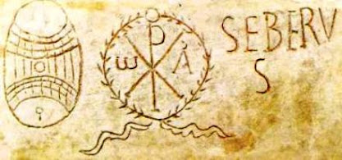
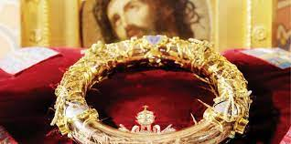

Slide 19
https://www.churchofjesuschrist.org/study/manual/new-testament-stories/chapter-40-the-good-shepherd?lang=ell https://el.wikipedia.org/wiki/%CE%A7%CF%81%CE%B9%CF%83%CF%84%CF%8C%CE%B3%CF%81%CE%B1%CE%BC%CE%BC%CE% http://www.orthodoxos.com.gr/phpBB3/viewtopic.php?t=123 https://el.wikipedia.org/wiki/%CE%86%CE%BB%CF%86%CE%B1_%CE%BA%CE%B1%CE%B9_%CE%A9%CE%BC%CE%AD%CE%B3%CE%B1 https://panoszero.blogspot.com/2015/07/blog-post_34.html

